Slide 1
第10章：多线程与并发

Slide 2
课程大纲
1、进程与线程
2、线程的基本使用
3、线程休眠
4、join与中断线程
5、守护线程与yield
6、其它方法与优先级
7、线程同步
8、死锁
9、生产者与消费者应用案例
10、线程生命周期
11、线程池

Slide 3
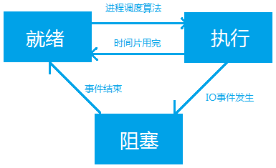
1、进程与线程
1、什么是进程
程序是指令和数据的有序集合，其本身没有任何运行的含义，是一个静态的概念。而进程是程序在处理机上的一次执行过程，它是一个动态的概念。
进程是一个具有一定独立功能的程序，一个实体，每一个进程都有它自己的地址空间。
2、进程的状态
进程执行时的间断性，决定了进程可能具有多种状态。事实上，运行中的进程具有以下三种基本状态。
1）就绪状态（Ready）
2）运行状态（Running）
3）阻塞状态（Blocked）

Slide 4
1、进程与线程
3、线程
线程实际上是在进程基础之上的进一步划分，一个进程启动之后，里面的若干程序又可以划分成若干个线程。
线程：是进程中的一个执行路径，共享一个内存空间，线程之间可以自由切换，并发执行，一个进程最少有一个线程（单线程程序）
一个程序可以同时执行多个任务，来提高效率。
例如：
（1）、同时下载多个电影
（2）、同时与多人聊天
并行：就是两个任务同时运行(多个CPU)
并发：是指两个任务同时请求运行，而处理器一次只能接受一个任务，就会把两个任务安排轮流执行，由于CPU时间片运行时间较短,就会感觉两个任务在同时执行

Slide 5
2、线程的基本使用
线程实现的两种方式
在Java中如果要想实现多线程的操作，有两种实现方法：
（1）一种是继承Thread类
class MyThread extends Thread{
public void run(){
//逻辑处理
}
}
MyThread mt = new MyThread();
mt.start();
（2）另外一种是实现Runnable接口
class MyRunnable implements Runnable{
public void run(){
//逻辑处理
}
}
MyRunnable mr = new MyRunnable();
Thread t = new Thread(mr);
t.start();

Slide 6
3、线程休眠
public static void sleep(long millis)
throws InterruptedException使当前正在执行的线程以指定的毫秒数暂停（暂时停止执行），释放CPU的时间片，具体取决于系统定时器和调度程序的精度和准确性。 线程不会丢失任何显示器的所有权。
参数
millis - 以毫秒为单位的睡眠时间长度
异常
IllegalArgumentException - 如果 millis值为负数
InterruptedException - 如果任何线程中断当前线程。 当抛出此异常时，当前线程的中断状态将被清除。
public static void sleep(long millis,int nanos)throws InterruptedException 毫秒，纳秒
static Thread currentThread() 返回对当前正在执行的线程对象的引用。

Slide 7
4、join与中断线程
public final void join() throws InterruptedException
等待这个线程死亡。
调用此方法的行为方式与调用完全相同
join (0)
异常 InterruptedException - 如果任何线程中断当前线程。 当抛出此异常时，当前线程的中断状态将被清除。
public void interrupt()
中断这个线程。
除非当前线程中断自身，这是始终允许的
public static boolean interrupted()
测试当前线程是否中断。 该方法可以清除线程的中断状态 。 换句话说，如果这个方法被连续调用两次，那么第二个调用将返回false（除非当前线程再次中断，在第一个调用已经清除其中断状态之后，在第二个调用之前已经检查过）。
忽略线程中断，因为线程在中断时不存在将被该方法返回false所反映。
自定义标记中断线程

Slide 8
5、守护线程与yield
public final void setDaemon(boolean on)
将此线程标记为daemon线程或用户线程。 当运行的唯一线程都是守护进程线程时，Java虚拟机将退出。
public final boolean isDaemon()
测试这个线程是否是守护线程。
public static void yield()
暂停当前正在执行的线程对象，并执行其他线程。（了解）

Slide 9
6、其它方法与优先级
long getId() 返回该线程的标识符。
String getName() 返回该线程的名称。
void setName(String name) 改变线程名称，使之与参数 name 相同。
boolean isAlive() 测试线程是否处于活动状态。
void setPriority(int newPriority) 更改线程的优先级。
static int MAX_PRIORITY 线程可以具有的最高优先级。
static int MIN_PRIORITY 线程可以具有的最低优先级。
static int NORM_PRIORITY 分配给线程的默认优先级。

Slide 10
7、线程同步
1、多线程共享数据
在多线程的操作中，多个线程有可能同时处理同一个资源，这就是多线程中的共享数据。
2、线程同步
解决数据共享问题，必须使用同步，所谓同步就是指 多个线程在同一个时间段内只能有一个线程执行指定代码，其他线程要等待此线程完成之后才可以继续执行。
线程进行同步，有以下三种方法：
（1）同步代码块
synchronized(要同步的对象){
要同步的操作 ;
}
（2）同步方法
public synchronized void method(){
要同步的操作 ;
}
（3）Lock（ReentrantLock）

Slide 11
7、线程同步
3、同步准则
当编写 synchronized 块时，有几个简单的准则可以遵循，这些准则在避免死锁和性能危险的风险方面大有帮助：
（1）使代码块保持简短。把不随线程变化的预处理和后处理移出synchronized 块。
（2）不要阻塞。如InputStream.read()。
（3）在持有锁的时候，不要对其它对象调用它的同步方法。

Slide 12
8、死锁
过多的同步有可能出现死锁，死锁的操作一般是在程序运行的时候才有可能出现。
多线程中要进行资源的共享，就需要同步，但同步过多，就可能造成死锁。

Slide 13


9、生产者与消费者应用案例
多线程的开发中有一个最经典的操作案例，就是生产者-消费者，生产者不断生产产品，消费者不断取走产品。
例如：饭店里的有一个厨师和一个服务员，这个服务员必须等待厨师准备好膳食。当厨师准备好时，他会通知服务员，之后服务员上菜，然后返回继续等待。这是一个任务协作的示例，厨师代表生产者，而服务员代表消费者。
厨师与服务员的那点事……

Slide 14
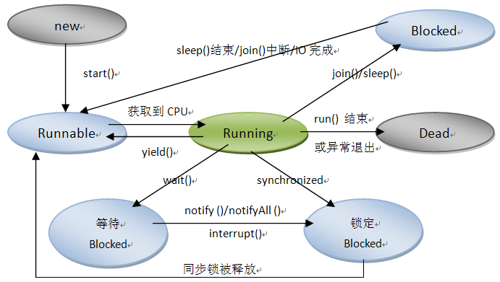
10、线程生命周期
线程生命周期图：

Slide 15

11、线程池
线程池是预先创建线程的一种技术。线程池在还没有任务到来之前，创建一定数量的线程，放入空闲队列中，然后对这些资源进行复用。减少频繁的创建和销毁对象。
jdk1.5版本以上提供了现成的线程池。
Java里面线程池的顶级接口是Executor，是一个执行线程的工具。
线程池接口是ExecutorService。

Slide 16
11、线程池
java.util.concurrent 包：并发编程中很常用的实用工具类
Executor 接口：
执行已提交的 Runnable 任务的对象。
ExecutorService 接口：
Executor 提供了管理终止的方法，以及可为跟踪一个或多个异步任务执行状况而生成 Future 的方法。
Executors 类：
此包中所定义的Executor、ExecutorService等的工厂和实用方法。

Slide 17
11、线程池
在Executors类里面提供了一些静态工厂，生成一些常用的线程池。
newSingleThreadExecutor：
创建一个单线程的线程池。这个线程池只有一个线程在工作，也就是相当于单线程串行执行所有任务。如果这个唯一的线程因为异常结束，那么会有一个新的线程来替代它。此线程池保证所有任务的执行顺序按照任务的提交顺序执行。
newFixedThreadPool：创建固定大小的线程池。每次提交一个任务就创建一个线程，直到线程达到线程池的最大大小。
线程池的大小一旦达到最大值就会保持不变，
如果某个线程因为执行异常而结束，
那么线程池会补充一个新线程。

Slide 18
11、线程池
newCachedThreadPool：
创建一个可缓存的线程池。如果线程池的大小超过了处理任务所需要的线程，那么就会回收部分空闲（60秒不执行任务）的线程，当任务数增加时，此线程池又可以智能的添加新线程来处理任务。此线程池不会对线程池大小做限制，线程池大小完全依赖于操作系统（或者说JVM）能够创建的最大线程大小。
newScheduledThreadPool：
创建一个大小无限的线程池。此线程池支持定时以及周期性执行任务的需求。

Slide 19
总结
1、进程与线程
2、线程的基本使用
3、线程休眠
4、join与中断线程
5、守护线程与yield
6、其它方法与优先级
7、线程同步
8、死锁
9、生产者与消费者应用案例
10、线程生命周期
11、线程池

